Slide 1

Týdenní přehled epidemické situace a stavu očkování v Královéhradeckém kraji

Slide 2
Aktuální situace v Královéhradeckém kraji k 8. 3. 2021 včetně
Počet nově zjištěných případů za období 2. 3. – 8. 3. | 4.833 (pokles o 17%)
Průměrný denní nárůst za týden celkem na 100 tis. obyv. k 8. 3. | 125,3
Průměrný denní nárůst za týden skupina 65+ na 100 tis. obyv. 65+ | 82,8
Počet potvrzených případů od 1.3.2020 | 93.979
Počet aktivních případů | 10.687
Počet vyléčených | 81.789
Počet úmrtí | 1.503

Slide 3
Kapacita C+ lůžek v Královéhradeckém kraji
8. 3. 2021 | Kapacita intenzivní péče | Volná intenzivní lůžka | Kapacita standardní lůžka včetně násl. | Volná standardní lůžka včetně násl.
Oblastní nemocnice Jičín | 14 | 1 | 117 | 18
Oblastní nemocnice Trutnov | 16 | 1 | 58 | 15
Městská nemocnice Dvůr Králové n/L | - | - | 26 | 1
Oblastní nemocnice Náchod | 25 | 2 | 150 | 26
Nemocnice Rychnov nad Kněžnou | 10 | 1 | 22 | 1
Nemocnice Vrchlabí | 3 | 1 | 20 | 3
Fakultní nemocnice Hradec Králové | 63 | 9 | 196 | 49
celkem | 131 | 15 | 589 | 113

Slide 4
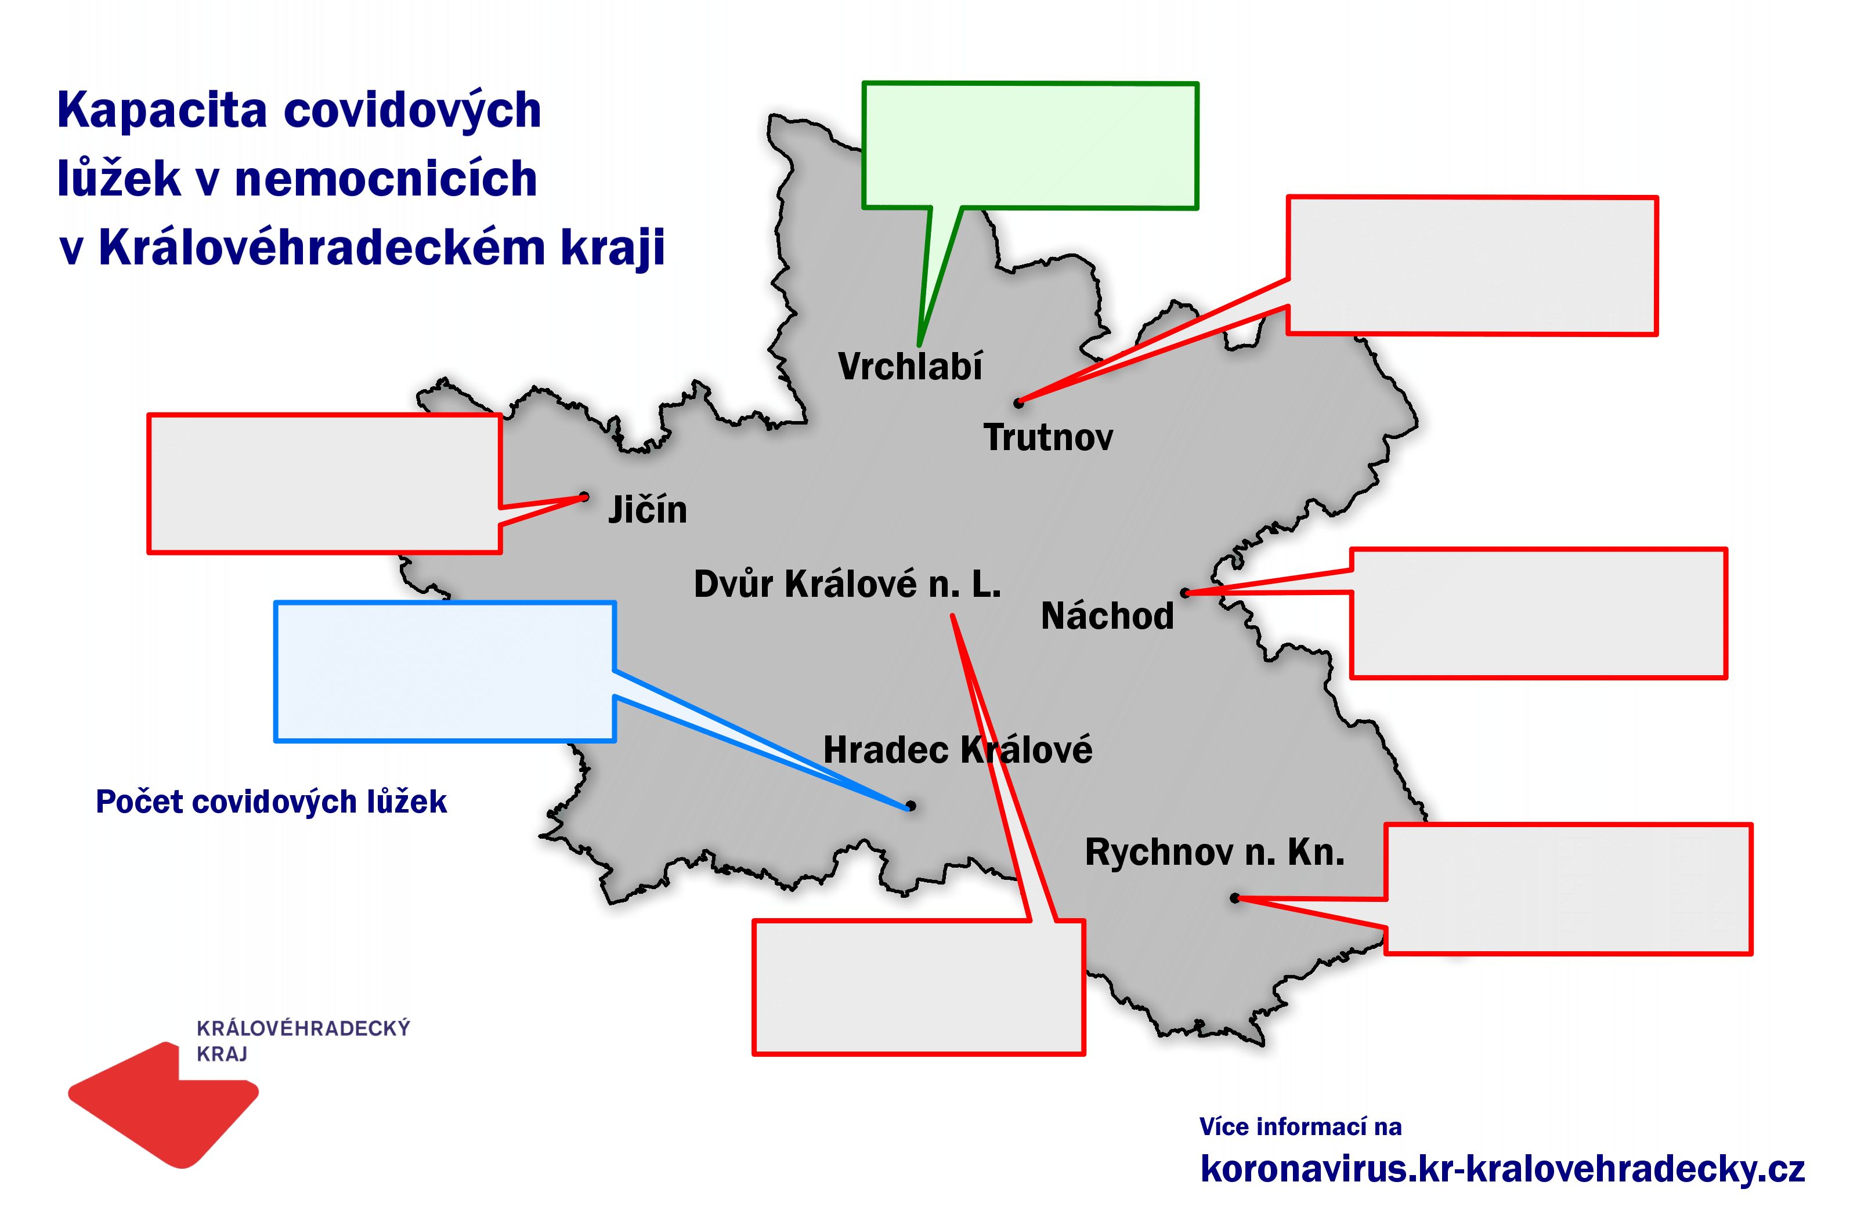
Nemocnice Vrchlabí
JIP = 3
Standardní lůžka = 20
ON Trutnov
JIP = 16
Standardní lůžka = 58
ON Jičín
JIP = 14
Standardní lůžka = 117
ON Náchod
JIP = 25
Standardní lůžka = 150
Fakultní nemocnice HK
JIP = 63
Standardní lůžka = 196
720
Nemocnice Rychnov n. Kn.
JIP = 10
Standardní lůžka = 22
MN Dvůr Králové n. L.
JIP = 0
Standardní lůžka = 26

Slide 5
Kapacity obsazené COVID+ pacienty: kraje za poslední 3 dny
Zdroj: Ministerstvo zdravotnictví ČR
 | JIP lůžka |  |  | UPV |  |  | ECMO |  |  | Lůžka s kyslíkem
Kraj | 06.03.2021 | 07.03.2021 | 08.03.2021 | 06.03.2021 | 07.03.2021 | 08.03.2021 | 06.03.2021 | 07.03.2021 | 08.03.2021 | 06.03.2021 | 07.03.2021 | 08.03.2021
Hlavní město Praha | 280 | 274 | 281 | 134 | 139 | 146 | 10 | 8 | 10 | 451 | 456 | 469
Středočeský kraj | 164 | 162 | 162 | 68 | 77 | 77 | 0 | 0 | 0 | 452 | 458 | 440
Jihočeský kraj | 99 | 104 | 109 | 42 | 46 | 44 | 0 | 0 | 0 | 333 | 332 | 320
Plzeňský kraj | 138 | 135 | 134 | 58 | 60 | 63 | 4 | 4 | 4 | 306 | 320 | 294
Karlovarský kraj | 52 | 50 | 52 | 35 | 36 | 38 | 0 | 0 | 0 | 163 | 170 | 163
Ústecký kraj | 126 | 130 | 135 | 66 | 65 | 68 | 0 | 1 | 3 | 361 | 369 | 386
Liberecký kraj | 97 | 94 | 95 | 34 | 35 | 39 | 0 | 0 | 0 | 177 | 198 | 189
Královéhradecký kraj | 117 | 114 | 115 | 69 | 64 | 58 | 2 | 2 | 2 | 204 | 210 | 216
Pardubický kraj | 70 | 65 | 62 | 43 | 40 | 38 | 0 | 0 | 0 | 277 | 284 | 306
Kraj Vysočina | 31 | 29 | 39 | 14 | 12 | 16 | 0 | 0 | 0 | 74 | 75 | 83
Jihomoravský kraj | 194 | 201 | 206 | 102 | 101 | 107 | 2 | 2 | 2 | 432 | 437 | 446
Olomoucký kraj | 89 | 94 | 93 | 55 | 57 | 54 | 1 | 1 | 1 | 137 | 152 | 129
Zlínský kraj | 66 | 69 | 73 | 43 | 48 | 50 | 0 | 0 | 0 | 141 | 134 | 132
Moravskoslezský kraj | 118 | 121 | 129 | 68 | 68 | 67 | 3 | 4 | 4 | 244 | 259 | 257
ČR | 1 641 | 1 642 | 1 685 | 831 | 848 | 865 | 22 | 22 | 26 | 3 752 | 3 854 | 3 830
Hlášení posledních dnů ukazují okamžitý reálný stav k půlnoci reportovaného dne. Zpětným dohlášením záznamů (překlady, úmrtí, apod.) se počty mohou měnit.

Slide 6
Dostupná kapacita intenzivní péče: kraje za poslední 3 dny
Zdroj: Ministerstvo zdravotnictví ČR
 | JIP lůžka* |  |  | UPV |  |  | ECMO |  |  | Lůžka s kyslíkem*
Kraj | 06.03.2021 | 07.03.2021 | 08.03.2021 | 06.03.2021 | 07.03.2021 | 08.03.2021 | 06.03.2021 | 07.03.2021 | 08.03.2021 | 06.03.2021 | 07.03.2021 | 08.03.2021
Hlavní město Praha | 64 | 61 | 59 | 78 | 69 | 72 | 19 | 18 | 19 | 570 | 525 | 539
Středočeský kraj | 38 | 31 | 34 | 26 | 23 | 21 | 0 | 0 | 0 | 391 | 381 | 382
Jihočeský kraj | 67 | 68 | 71 | 10 | 10 | 5 | 2 | 2 | 2 | 524 | 516 | 493
Plzeňský kraj | 32 | 41 | 44 | 53 | 53 | 50 | 0 | 1 | 1 | 473 | 444 | 440
Karlovarský kraj | 6 | 8 | 5 | 6 | 6 | 5 | 0 | 0 | 0 | 86 | 79 | 73
Ústecký kraj | 44 | 45 | 44 | 51 | 48 | 51 | 3 | 2 | 2 | 568 | 543 | 570
Liberecký kraj | 28 | 31 | 29 | 30 | 30 | 31 | 1 | 1 | 1 | 279 | 267 | 250
Královéhradecký kraj | 47 | 55 | 60 | 30 | 32 | 36 | 1 | 2 | 2 | 253 | 226 | 220
Pardubický kraj | 27 | 24 | 30 | 12 | 12 | 11 | 0 | 0 | 0 | 370 | 331 | 310
Kraj Vysočina | 46 | 43 | 37 | 21 | 22 | 22 | 0 | 0 | 0 | 541 | 500 | 478
Jihomoravský kraj | 108 | 114 | 117 | 93 | 90 | 88 | 8 | 8 | 7 | 874 | 856 | 783
Olomoucký kraj | 56 | 55 | 61 | 62 | 61 | 69 | 1 | 1 | 1 | 522 | 513 | 493
Zlínský kraj | 45 | 47 | 43 | 33 | 33 | 32 | 0 | 0 | 0 | 241 | 236 | 225
Moravskoslezský kraj | 140 | 138 | 137 | 149 | 142 | 138 | 7 | 7 | 6 | 965 | 995 | 946
ČR | 748 | 761 | 771 | 654 | 631 | 631 | 42 | 42 | 41 | 6 657 | 6 412 | 6 202
* Včetně reprofilizace

Slide 7
Situace v pobytových službách k 8.3.2021
Počet pozitivních klientů: 58 z 3.250 (1,8 %)
Počet pozitivních pracovníků: 61 z 2.465 (2,5 %)
Počet pracovníků v karanténě: 22 z 2.465 (0,9 %)
Počet zařízení s nákazou: 4 z 53 (7,5 %)
Počet zařízení v karanténě: 2 z 53 (3,8 %)
V současné chvíli jsou nejvíce zasažena tato zařízení: Domovy na Orlici (Borohrádek), Domov důchodců Náchod.

Slide 8
Očkování od 2. ledna do 8. března 2021

Slide 9
Počet očkování k 8.3.2021
Kraj | < 18 | 18-29 | 30-49 | 50-64 | 65-79 | 80+ | Neuvedeno | Celkem
Hlavní město Praha | 87 | 10 482 | 36 219 | 27 524 | 25 402 | 76 227 | 20 | 175 961
Středočeský kraj | 26 | 3 773 | 22 685 | 19 971 | 16 910 | 25 977 | 3 | 89 345
Jihočeský kraj | 46 | 1 912 | 10 054 | 10 635 | 10 039 | 21 376 | 2 | 54 064
Plzeňský kraj | 21 | 2 201 | 10 200 | 9 036 | 8 441 | 16 213 | 1 | 46 113
Karlovarský kraj | 3 | 1 015 | 5 522 | 4 863 | 4 731 | 7 415 | 2 | 23 551
Ústecký kraj | 9 | 2 248 | 11 770 | 10 615 | 9 882 | 12 411 | 0 | 46 935
Liberecký kraj | 11 | 1 576 | 7 708 | 6 550 | 6 561 | 10 492 | 1 | 32 899
Královéhradecký kraj | 18 | 2 105 | 9 945 | 8 700 | 7 572 | 18 197 | 2 | 46 539
Pardubický kraj | 13 | 1 389 | 6 684 | 5 740 | 3 710 | 16 137 | 0 | 33 673
Kraj Vysočina | 10 | 1 494 | 8 595 | 8 367 | 4 081 | 13 731 | 2 | 36 280
Jihomoravský kraj | 38 | 5 884 | 25 574 | 19 940 | 13 082 | 33 558 | 14 | 98 090
Olomoucký kraj | 9 | 2 020 | 9 744 | 8 268 | 7 608 | 21 957 | 1 | 49 607
Zlínský kraj | 11 | 1 741 | 8 739 | 7 781 | 5 790 | 17 154 | 2 | 41 218
Moravskoslezský kraj | 5 | 3 522 | 19 134 | 15 691 | 15 216 | 34 818 | 9 | 88 395
Celkem | 307 | 41 362 | 192 573 | 163 681 | 139 025 | 325 663 | 59 | 862 670

Slide 10
Počet osob – dvě dávky - k 8.3.2021
Kraj | < 18 | 18-29 | 30-49 | 50-64 | 65-79 | 80+ | Neuvedeno | Celkem
Hlavní město Praha | 11 | 3 866 | 14 060 | 10 150 | 7 355 | 32 746 | 5 | 68 193
Středočeský kraj | 7 | 1 359 | 7 404 | 5 793 | 2 505 | 3 961 | 1 | 21 030
Jihočeský kraj | 20 | 725 | 3 755 | 3 173 | 1 970 | 5 811 | 1 | 15 455
Plzeňský kraj | 8 | 794 | 3 563 | 2 731 | 1 428 | 4 886 | 0 | 13 410
Karlovarský kraj | 0 | 321 | 1 887 | 1 464 | 648 | 1 897 | 1 | 6 218
Ústecký kraj | 1 | 641 | 3 369 | 2 864 | 1 223 | 2 497 | 0 | 10 595
Liberecký kraj | 5 | 557 | 2 523 | 2 059 | 937 | 1 997 | 0 | 8 078
Královéhradecký kraj | 8 | 749 | 3 559 | 2 818 | 1 666 | 4 801 | 0 | 13 601
Pardubický kraj | 1 | 492 | 2 275 | 1 556 | 455 | 5 114 | 0 | 9 893
Kraj Vysočina | 4 | 547 | 3 170 | 2 537 | 1 085 | 2 917 | 1 | 10 261
Jihomoravský kraj | 16 | 2 309 | 10 049 | 7 296 | 3 177 | 9 118 | 7 | 31 972
Olomoucký kraj | 3 | 763 | 3 632 | 2 635 | 1 294 | 7 901 | 0 | 16 228
Zlínský kraj | 5 | 714 | 3 651 | 3 126 | 1 496 | 3 911 | 1 | 12 904
Moravskoslezský kraj | 2 | 1 423 | 7 523 | 5 813 | 2 552 | 12 586 | 3 | 29 902
Celkem | 91 | 15 260 | 70 420 | 54 015 | 27 791 | 100 143 | 20 | 267 740

Slide 11
Praktičtí lékaři – dávky k 8.3.2021
Datum | < 40 | 40-59 | 60-69 | 70-79 | 80+ | CELKEM
CZ010 Hlavní město Praha | 468 | 1 069 | 508 | 2 167 | 1 358 | 5 570
CZ020 Středočeský kraj | 81 | 212 | 88 | 768 | 266 | 1 415
CZ031 Jihočeský kraj | 52 | 108 | 83 | 202 | 118 | 563
CZ032 Plzeňský kraj | 96 | 222 | 129 | 958 | 345 | 1 750
CZ041 Karlovarský kraj | 84 | 215 | 148 | 725 | 300 | 1 472
CZ042 Ústecký kraj | 52 | 146 | 67 | 99 | 94 | 458
CZ051 Liberecký kraj | 39 | 132 | 69 | 207 | 267 | 714
CZ052 Královéhradecký kraj | 57 | 167 | 151 | 1 349 | 414 | 2 138
CZ053 Pardubický kraj | 145 | 382 | 207 | 1 264 | 1 313 | 3 311
CZ063 Kraj Vysočina | 1 | 2 | 2 | 5 | 9 | 19
CZ064 Jihomoravský kraj | 57 | 171 | 157 | 1 116 | 1 449 | 2 950
CZ071 Olomoucký kraj | 1 | 16 | 40 | 744 | 277 | 1 078
CZ072 Zlínský kraj | 35 | 141 | 73 | 612 | 2 333 | 3 194
CZ080 Moravskoslezský kraj | 161 | 460 | 350 | 2 097 | 964 | 4 032
CELKEM | 1 329 | 3 443 | 2 072 | 12 313 | 9 507 | 28 664

Slide 12
Nasazení Armády ČR
Název zařízení | Doba nasazení | Počet osob
Oblastní nemocnice Náchod - nemocnice Náchod | 11.2. - 9.3. | 9
Oblastní nemocnice Náchod - nemocnice Rychnov nad Kněžnou | 11.2. - 9.3. | 3
Oblastní nemocnice Náchod - LDN Jaroměř | 11.2. - 14.3. | 3
Oblastní nemocnice Jičín, a.s. | 15.2. - 14.3. | 5
Oblastní nemocnice Jičín, a.s. - LDN Nový Bydžov | 15.2. - 28.2. | 3
Fakultní nemocnice Hradec Králové | 15.2. - 14.3. | 18
Oblastní nemocnice Trutnov | 13.2. - 10.3. | 6
Městská nemocnice Dvůr Králové nad Labem | 9.2. – 23.3. | 2
Oblastní nemocnice Náchod, a.s. | 1.3. - 31.3. | 4
Fakultní nemocnice Hradec Králové | 1.3. - 31.3. | 4
Oblastní nemocnice Trutnov | 1.3. – 31.3. | 4
CELKEM |  | 61

